Slide 1
Oral health 1
Oral diseases: a global public health challenge
Marco A Peres, Lorna M D Macpherson, Robert J Weyant, Blánaid Daly, Renato Venturelli, Manu R Mathur, Stefan Listl, Roger Keller Celeste, Carol C Guarnizo-Herreño, Cristin Kearns, Habib Benzian, Paul Allison, Richard G Watt
Disciplina: Didática aplicada à Odontopediatria
Maria Eduarda Franco Viganó
Jhandira Daibelis Yampa Vargas

Slide 2
Oral Health matters
INTRODUÇÃO
Saúde oral
“A saúde bucal é multifacetada e inclui a capacidade de falar, sorrir, cheirar, provar, tocar, mastigar, engolir e transmitir uma gama de emoções por meio de expressões faciais com confiança e sem dor, desconforto e doença do complexo craniofacial”.
FDI
Subjetiva e dinâmica;
Permite comer, falar, sorrir, socializar sem desconforto, dor ou vergonha.
Identidade pessoal

Slide 3
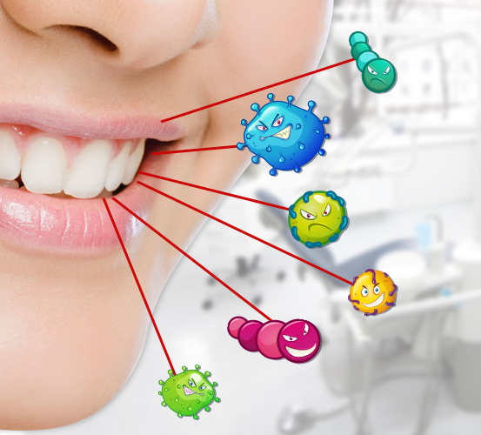
INTRODUÇÃO
Doenças bucais
São evitáveis;
De natureza crônica e progressiva;
Resultados negativos significativos;
Marcador clínico de desvantagem social;
Diretamente influenciadas por determinantes sociais;
Questão negligenciada.
O modelo ocidentalizado da Odontologia Moderna é inacessível e inadequado em muitos países de baixa e média renda.

Slide 4
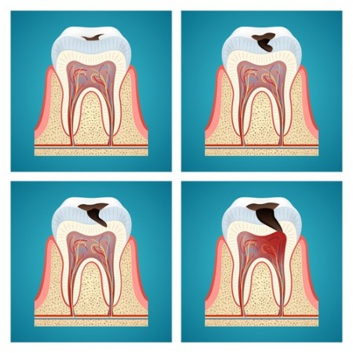
Cárie dentária
RESUMO CLÍNICO E EPIDEMIOLÓGICO DAS DOENÇAS BUCAIS MAIS COMUNS
O que é?
Dados epidemiológicos
Destruição localizada dos tecidos dentários pelos subprodutos ácidos da fermentação bacteriana de açúcares livres;
A prevalência ao longo da vida diminuiu nas últimas quatro décadas, mas isso ocorreu, principalmente, em países de alta renda;
Processo dinâmico com períodos alternados de desmineralização e remineralização;
Prevalência de 7,8% de cárie não tratada em crianças de 1 a 4 anos;
Dados mais recentes (2015), confirmaram que a cárie não tratada, em dentes permanentes, continuava sendo a condição de saúde mais comum em todo mundo (34,1%);
Progressão da lesão Cavitação
Dor e desconforto Perda dentária;
A exposição ao fluoreto limita sua progressão;
A prevalência da cárie dentária ficou inalterada por 30 anos.
Índice CPO-D ou ceo-d.

Slide 6
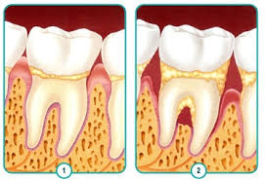
Doença periodontal
RESUMO CLÍNICO E EPIDEMIOLÓGICO DAS DOENÇAS BUCAIS MAIS COMUNS
O que é?
Dados epidemiológicos
Condições inflamatórias crônicas que afetam os tecidos que circundam e sustentam o dente;
Em 2010, a Periodontite Grave foi a 6ª condição de saúde mais prevalente, afetando 10,8% das pessoas, ou 743 milhões, em todo o mundo.
Gengivite (inflamação reversível dos tecidos moles) Periodontite (destruição progressiva do tecido de suporte);
Perda Dentária
Perda de inserção clínica, presença de bolsas periodontais, sangramento gengival e perda óssea alveolar;
Em 2010, cerca de 2,3% da população global, era completamente desdentada
Tabagismo e Diabetes;
Podendo levar à perda dentária.

Slide 7
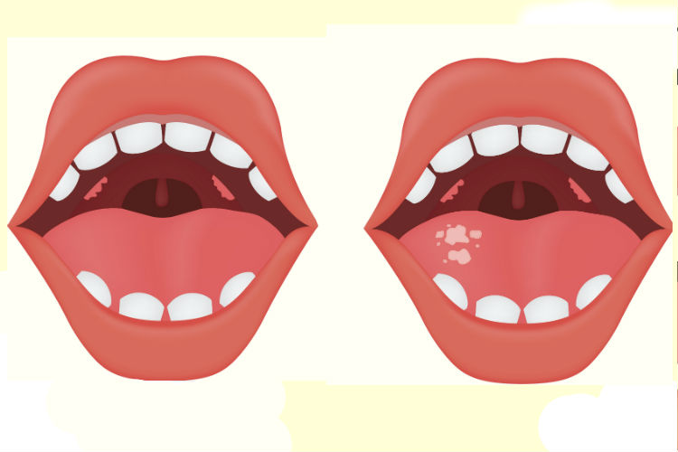
Câncer Bucal
RESUMO CLÍNICO E EPIDEMIOLÓGICO DAS DOENÇAS BUCAIS MAIS COMUNS
O que é?
Dados epidemiológicos
Em 2018, o número total de mortes de homens devido ao câncer de lábio e cavidade oral foi de 177.384 (67%);
Câncer de lábio, língua, gengiva, boca, palato, mucosa jugal, vestíbulo da boca ou área retromolar;
Estão entre os 15 principais tumores.
Fatores de risco: tabaco, álcool.

Slide 8
DESIGUALDADES SOCIOECONÔMICAS EM SAÚDE BUCAL
Grupos marginalizados e incapacidade
Há uma relação causal entre o status socioeconômico e a saúde bucal.
Existe associação entre a baixa escolaridade e a experiência de cárie em países com alto IDH.
Baixa posição socioeconômica também está associada com a cárie não tratada ou com a experiência de cárie.
Circunstâncias socioeconômicas desfavorecidas estão associadas a saúde periodontal precária, mesmo após o controle do tabagismo.
População sem-teto tem mais cárie, perda dentária e maior probabilidade de ter dor de dente do que a população em geral.
Presidiários têm restrições ao acesso ao atendimento odontológico.
População indígena têm maior prevalência de cárie na primeira infância e a doença é mais grave.

Slide 9
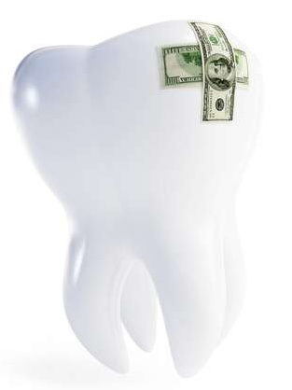
Encargos econômicos das doenças bucais
EFEIITO DE DOENÇAS BUCAIS EM INDIVÍDUOS, FAMÍLIA E SOCIEDADE
Em 2015, as doenças dentárias representaram US$ 356,8 bilhões em custos diretos e US$ 187, 6 bilhões em custos indiretos.
Comparação dos gastos com várias doenças nos 28 estados da UE em 2015:
Diabetes (119 bilhões de euros)
Doenças cardiovasculares (111 bilhões de euros)
Doenças dentárias (90 bilhões de euros)
Doenças dentárias também podem exacerbar o ônus de outras doenças
Notes:
As doenças dentárias impõem uma carga econômica substancial
na sociedade.70 Seu ônus econômico engloba diretamente
custos (despesas de tratamento), custos indiretos (perdas de produtividade devido à ausência do trabalho e da escola) e custos intangíveis (por exemplo, dor, problemas com mordidas, mastigação e alimentação, degustação, fala e expressão de emoções como sorrir, todos dos quais envolvidos em atividades sociais e familiares).
Por exemplo, a doença periodontal tem sido associada a um controle glicêmico deficiente entre pacientes com diabetes.22 Para esses pacientes, o tratamento periodontal demonstrou reduzir os custos totais de saúde relacionados ao diabetes.

Slide 10
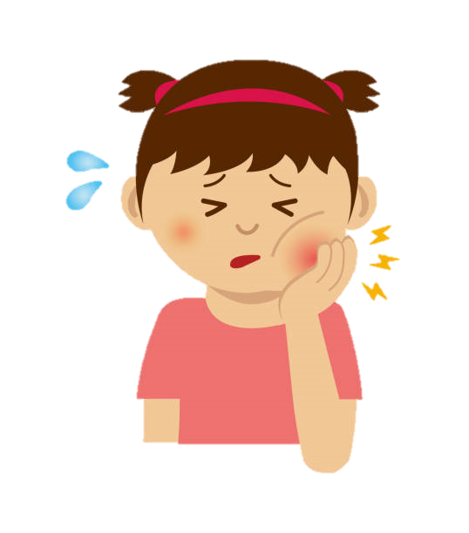
Crianças
EFEIITO DE DOENÇAS BUCAIS EM INDIVÍDUOS, FAMÍLIA E SOCIEDADE
Estudos mostram que a prevalência da cárie dentária aumenta com a idade.
Problemas dentários resultam em faltas na escola e têm um efeito negativo no desempenho escolar e na qualidade de vida das crianças e dos seus cuidadores. Exacerbando, posteriormente, as desigualdades sociais.
Para crianças de pouca idade com lesões de cárie extensas, o tratamento sob anestesia geral costuma ser a abordagem escolhida. Porém, é caro e, geralmente, apenas viável em países de alta renda.

Slide 11
EFEIITO DE DOENÇAS BUCAIS EM INDIVÍDUOS, FAMÍLIA E SOCIEDADE
Adultos
Pouco acesso ao atendimento odontológico
Lidar com problemas agudos e crônicos
Diminuição da qualidade de vida
Agravamento do quadro (fases dolorosas ou infecções graves), levando-os aos departamentos de emergência de hospitais para atendimento.
Esses serviços são limitados a medidas paliativas e tratamentos temporários para a remoção da dor.

Slide 12
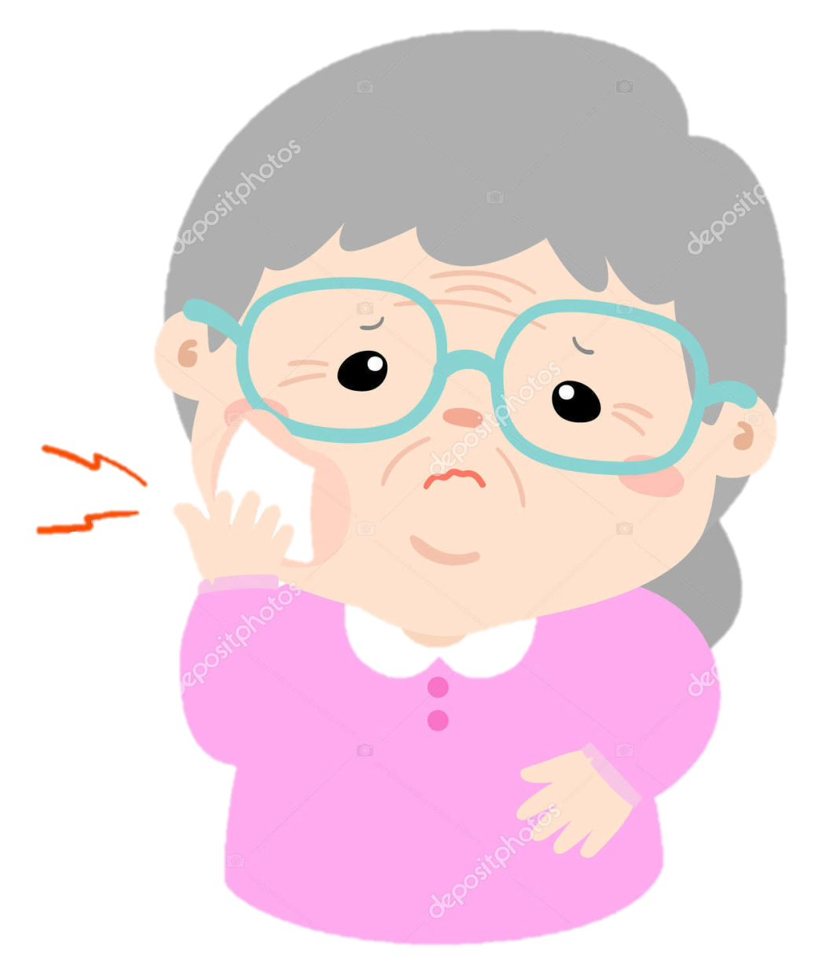
EFEIITO DE DOENÇAS BUCAIS EM INDIVÍDUOS, FAMÍLIA E SOCIEDADE
Idosos
O aumento da retenção dos dentes naturais na boca levou a uma maior necessidade de tratamentos restauradores mais complexos.
Muitos dentistas não são bem treinados para cuidar de pacientes com problemas médicos complexos.
Mobilidade reduzida, dificuldade no transporte e idade avançada trazem como resultado o menor acesso ao serviço odontológico entre os idosos
Acúmulo de condições dentárias não tratadas levando a um prognóstico ruim.

Slide 13
DETERMINANTES SOCIAIS E COMERCIAIS DAS DOENÇAS
O status socioeconômico pode influenciar a saúde pelas circunstâncias em que as pessoas vivem, trabalham e envelhecem e seus riscos de doenças.
Esses determinantes intermediários incluem condições de moradia e trabalho, capital social, fatores psicossociais, como estresse e apoio social, e acesso aos cuidados de saúde.
A implementação de políticas para lidar com esses determinantes tem sido lenta.
Abordagens clínicas atuais
Iniciativas políticas
Consumo de açúcar
Tabaco
Álcool
Aumento na prevalência da cárie
Aumento de problemas de saúde
Redução de produtividade
Aumento no custo de assistência médica

Slide 14
DETERMINANTES SOCIAIS E COMERCIAIS DAS DOENÇAS

Slide 15
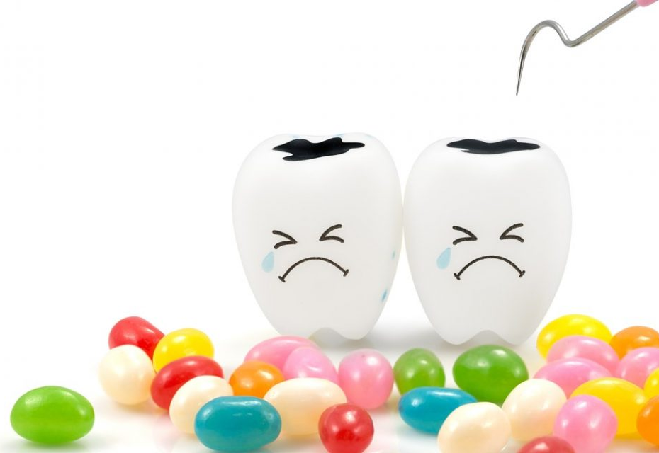
DETERMINANTES SOCIAIS E COMERCIAIS DAS DOENÇAS
Globalmente, ocorreu um aumento geral constante na produção de sacarose, o adoçante mais amplamente disponível desde os anos 80
Como consequência, em muitos países de alta renda, a prevalência de cárie dentária está aumentando ao mesmo tempo que aumentos marcantes no consumo de açúcares são relatados
A OMS convidou os Estados membros a desenvolver abordagens multissetoriais apropriadas para abordar a comercialização de alimentos e bebidas não alcoólicas para crianças

Slide 16
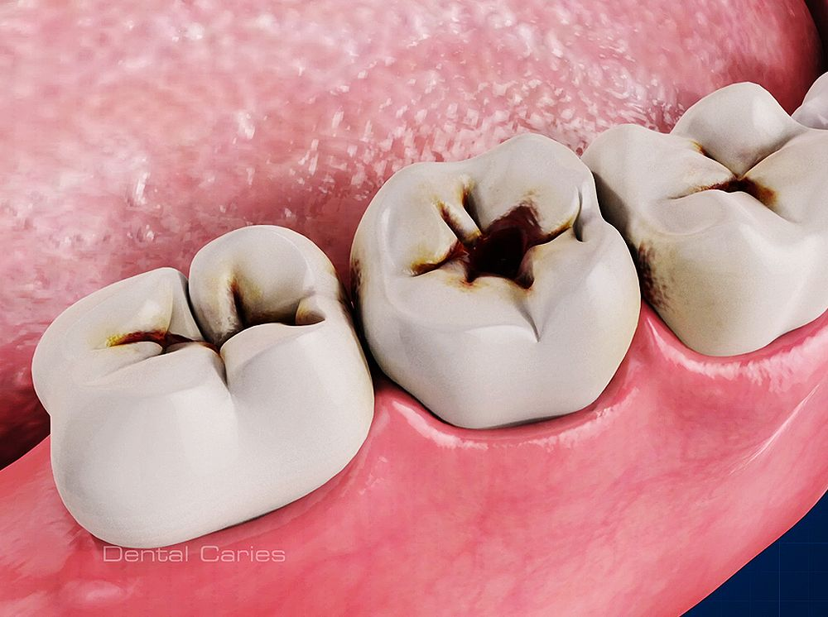
Conclusões
As doenças bucais são um grande problema de saúde pública global, com alta prevalência e grandes impactos negativos em indivíduos, comunidades e sociedade.
Globalmente, mais de 3,5 bilhões de pessoas têm doenças bucais de natureza crônica e progressiva, começando na primeira infância e progredindo na adolescência e na idade adulta, até a vida adulta.
As doenças bucais afetam desproporcionalmente os grupos mais pobres e marginalizados da sociedade, estando intimamente ligadas ao status socioeconômico e aos determinantes sociais e comerciais mais amplos.
O aumento do consumo de açúcares livres, particularmente nos países de renda alta, está causando um aumento na cárie dentária, assim como em outras doenças, como obesidade e diabetes.
O tratamento dentário por si só não pode resolver esse problema. É necessária uma abordagem radicalmente diferente para enfrentar esse desafio global da saúde.

Slide 17
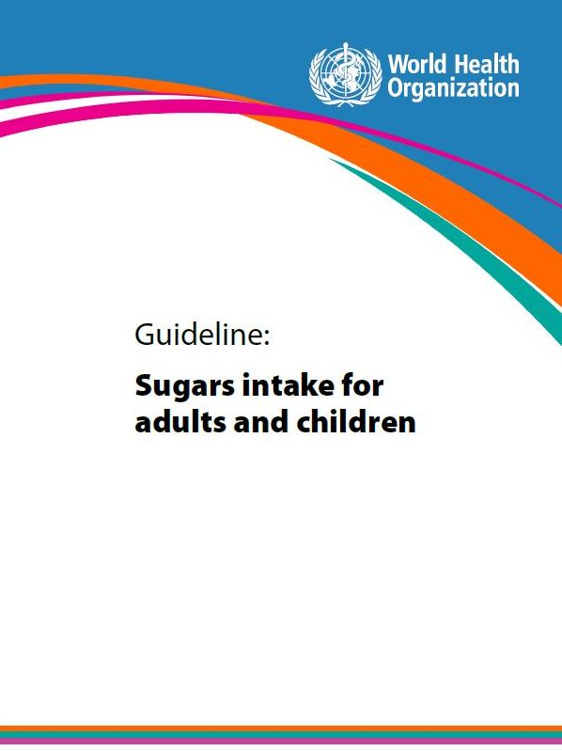
Conflitos de interesse entre alimentos e bebidas açucarados, organizações de pesquisa industrial e odontológica: tempo de reforma
Comentário 1

Slide 18
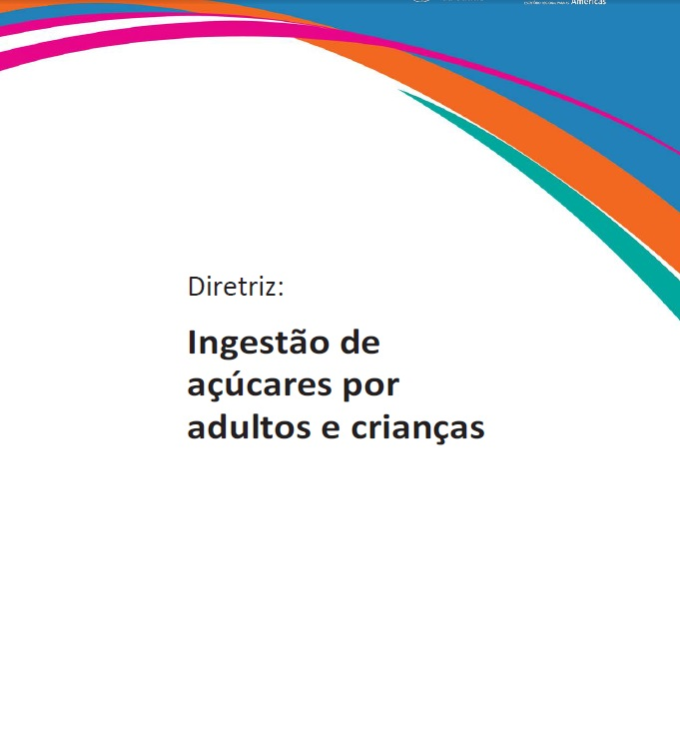
https://www.paho.org/bra/images/stories/GCC/ingestao%20de%20acucares%20por%20adultos%20e%20criancas_portugues.pdf?ua=1
Notes:
Esses açúcares livres compreendem os mono e dissacarídeos adicionados aos alimentos e bebidas, além dos açúcares naturalmente presentes no mel e nos sucos de frutas. Para realizar esse guia, eles se basearam em estudos que apontaram associação positiva entre o nível de ingestão de açúcares livres e a ocorrência da cárie dentária.

Slide 19
COMENTÁRIO 1
A comunidade de pesquisa odontológica global tem um papel importante na implementação da diretriz da OMS promovendo a pesquisa em intervenções de saúde e dieta.
Conflitos de interesse financeiro com a Indústria do Açúcar.
Foco na Cárie Dentária:
Intervenção com aplicações comerciais (xilitol)
Orientações de higiene bucal (dentifrício fluoretado, goma de mascar sem açúcar)
Consumo de açúcar
O financiamento de pesquisa pela indústria apresenta um risco de viés de como o estudo foi delineado, conduzido e publicado.
A Academia Nacional de Medicina dos EUA publicou um relatório sobre o COI em pesquisa médica, educação, farmacêutica, dispositivos médicos e biotecnologia.

Slide 20
COMENTÁRIO 1
Não houve divulgação desse relatório por parte da comunidade de pesquisa odontológica.
É hora das organizações de pesquisa odontológica desenvolverem e implementarem políticas transparentes e baseadas em evidências para eliminar ou gerenciar o COI com empresas de alimentos açucarados.
Recomendações para o gerenciamento de conflitos de interesse financeiros entre organizações de pesquisa odontológica e a Indústria do açúcar
As organizações devem:
Adotar políticas do Relatório do COI para a organização de quaisquer entidade relacionada (ex: revista odontológica);
Informar publicamente os pagamentos dos dentistas, dos pesquisadores, das instituições de saúde, dos profissionais da sociedade e dos provedores de educação odontológica continuada;
Impedir que os pesquisadores com conflitos de interesse realizem pesquisas com humanos, exceto quando for essencial para a conduta segura e rigorosa da pesquisa;
Proibir ou romper relacionamentos com a indústria que apresentem riscos inaceitáveis de influência sobre a tomada de decisão profissional ou perda da confiança do público;
Reduzir a influência da Indústria no desenvolvimento de diretrizes de prática clínica;
Incentivar a promoção da adoção e implementação de políticas recomendadas pelo relatório da ANM para pesquisa clínica.

Slide 21
Maria Eduarda Franco Viganó
Jhandira Daibelis Yampa Vargas

